Slide 2


Slide 3

Всем привет! Вы знаете как меня зовут и откуда я пришёл?

Slide 4


Slide 5
Верно! Меня зовут Незнайка и я хочу попросить вас о помощи!

Slide 6
К школе мне нужно купить 1 ручку и 3 тетради. Я совсем не знаю сколько они будут стоить, потому что ценник на прилавке выглядит очень странно!

Slide 7


Цена (руб.) | Количество (шт.) | Стоимость (руб.)
? | 2 | 6
5 | 3 | ?

Slide 8

Решение задач на нахождение 4 пропорционального
Тема урока

Slide 9
цель урока
Решать задачи такого вида
узнать
Как выглядят задачи на нахождение 4 пропорционального
Научиться

Slide 10
цель урока
Как выглядят задачи на нахождение 4 пропорционального
узнаем
Решать задачи такого вида
Научимся

Slide 11
план урока
Вспомним
Узнаем
научимся
применять знания в новых условиях
Как решать задачи с такими величинами как цена, количество, стоимость
Как решать задачи на нахождение 4 пропорционального

Slide 12
план урока
1. Вспомним, Как решать задачи с такими величинами как цена, количество, стоимость
2. Узнаем, Как решать задачи на нахождение 4 пропорционального
3. Научимся применять знания в новых условиях

Slide 13
При решении задач с такими величинами как цена, количество, стоимость используем следующие правила:
1) Чтобы найти цену, нужно стоимость разделить на количество.
2) Чтобы найти количество, нужно стоимость разделить на цену.
3)Чтобы найти стоимость, нужно цену умножить на количество.

Slide 14
план урока
1. Вспомним, Как решать задачи с такими величинами как цена, количество, стоимость
2. Узнаем, Как решать задачи на нахождение 4 пропорционального
3. Научимся применять знания в новых условиях

Slide 15
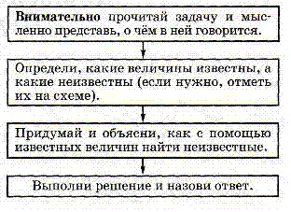

Slide 16
Гончар продал моему другу 1 горшок за 4 монеты! А мне нужно 8 горшков. Сколько же это будет стоить?
Цена | Кол – во | Стоимость
?м. | 1шт. | 4м.
4м. | 8шт. | ?

Slide 17
Понял! Чтобы найти стоимость, мы умножили цену и количество.
4 * 8 = 32(м.)
Цена | Кол – во | Стоимость
4м. | 1шт. | 4м.
 | 8шт. | ?

Slide 18
план урока
1. Вспомним, Как решать задачи с такими величинами как цена, количество, стоимость
2. Узнаем, Как решать задачи на нахождение 4 пропорционального
3. Научимся применять знания в новых условиях

Slide 20
проверка
Цена | Кол – во | Стоимость
6руб. | 5шт. | 30руб.
3руб. | 5шт. | 15руб.
4руб. | 7шт. | 28 руб.
30:6=5(шт.)
3*5=15(руб.)
28:7=4(руб.)

Slide 21
Цена (руб.) | Количество (шт.) | Стоимость (руб.)
? | 2 | 6
5 | 3 | ?

Slide 22
Цена (руб.) | Количество (шт.) | Стоимость (руб.)
3 | 2 | 6
5 | 3 | 15
6:2=3(руб.)
5*3=15(руб.)

Slide 24
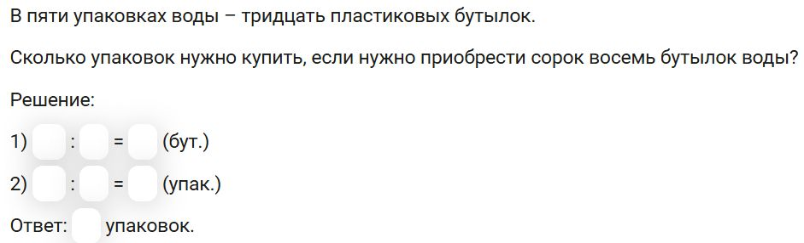

проверка
30
5
6
48
6
8
8

Slide 25
план урока
1. Вспомним, Как решать задачи с такими величинами как цена, количество, стоимость
2. Узнаем, Как решать задачи на нахождение 4 пропорционального
3. Научимся применять знания в новых условиях

Slide 26
цель урока
Узнаем, Как выглядят задачи на нахождение 4 пропорционального.
Научимся Решать задачи такого вида.

Slide 27
Рефлексия деятельности
Я научился на уроке……
Мне этот урок дал для жизни….
Урок привлёк меня тем , что….
Урок показался интересным…..

Slide 28
Спасибо, ребята!
Сегодня вы мне очень помогли!
Надеюсь, мы ещё с вами встретимся.
Пока-пока!

Slide 29

Спасибо за внимание!

